Slide 1
XX型号摩托车发动机 连杆尺寸公差与连杆实际重量的变化研究
XXX 设计研究小组
XXX摩托车研究所
2013/1/25

Slide 2
目录
设计研究小组成员
本项目设计研究的意义
项目研究成果简介
Creo相关议题及研究阶段结果
总结

Slide 3
设计研究小组成员
姓名 | 职务 | 电子邮件 | 移动电话 | 固定电话
XXX | XXX摩托车研究所所长 | xyz@abc.com | 13900000000 | 021-00000000
XXX | XXX摩托车研究所 XX室XX项目主任设计师 | zzz@abc.com | 13933333333 | 021-22222222
XXX | XXX摩托车研究所 XX室XX项目设计工程师 | xxx@abc.com | 13922222222 | 021-33333333

Slide 4
本项目设计研究的意义
发动机连杆零件是摩托车发动机的关键零件之一。
目前的连杆制造尺寸公差要求是根据多年的经验积累而指定的，在实际生产中，常常出现因连杆质量（重量）变化而导致发动机振动、噪声的变化，甚至影响整辆摩托车振动、噪声的变化，需要根据实际调整各个尺寸公差要求。
之前没有有效的手段分析连杆的质量（重量）是如何随着尺寸公差变化，其分布规律如何等。也就无法进行下一步的动力学分析提供基础数据。

Slide 5
项目研究成果简介
通过本研究得到以下成果：
一、清楚某尺寸变化，连杆质量（重量）的变化规律。了解哪些尺寸对于质量变化敏感度更高，亦即控制公差对质量变化更有效。
二、清楚所有影响尺寸在公差范围内变化时，质量（重量）的变化范围和概率分布情况。
三、为后续动力学分析提供基础数据。
四、探讨了基于工艺实际尺寸数值测量统计，研究质量（重量）的变化范围和概率分布情况。
五、设计优化

Slide 6
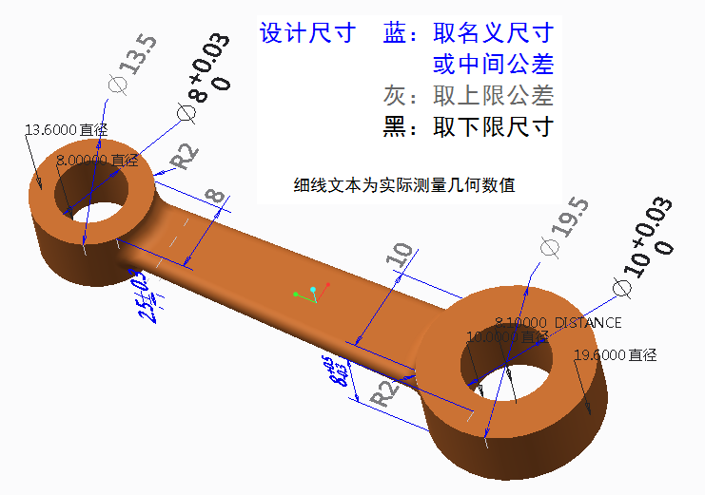
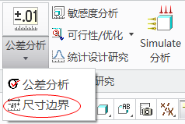
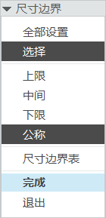
Creo相关议题及研究阶段结果
议题一、对设计尺寸中公差具体几何尺寸的设定
设定某公差实际几何尺寸的几何模型。进行后续如质量计算、干涉检查等。
注：具体零件见附带的 liangan.prt模型，尺寸公差、研究分析数据等都包含在内。

Slide 7
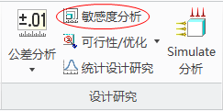
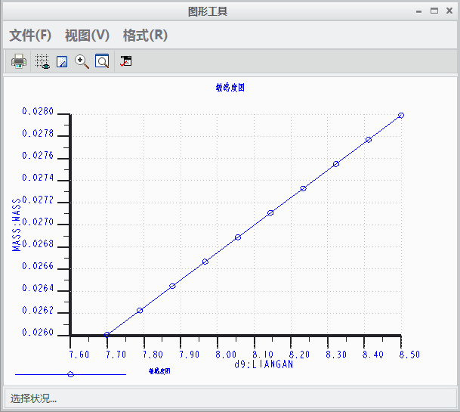
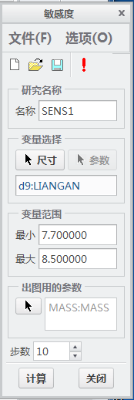
Creo相关议题及研究阶段结果
议题二、单尺寸变化对重量变化敏感度的分析
分析某尺寸变化（公差范围或给定范围）对重量变化的影响曲线

Slide 8
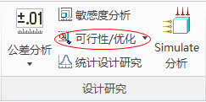
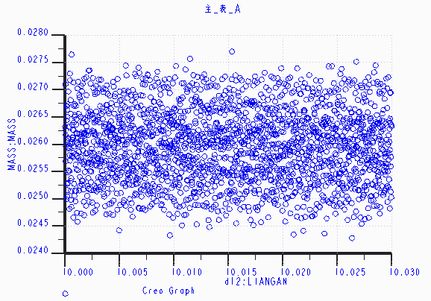
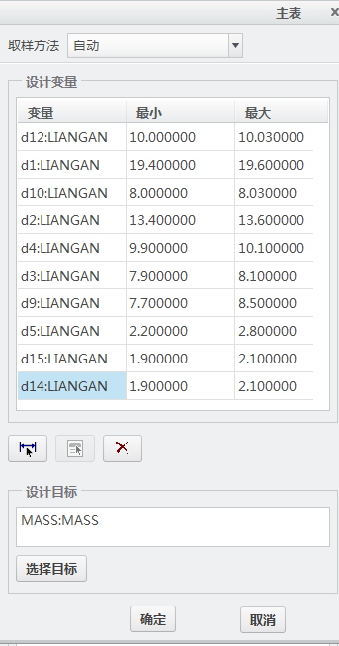
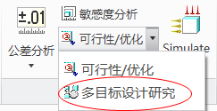
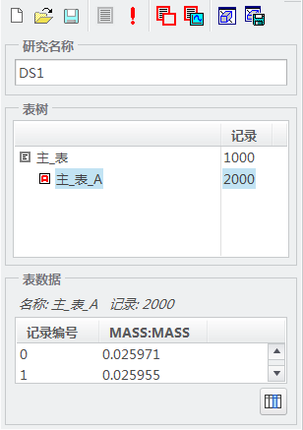
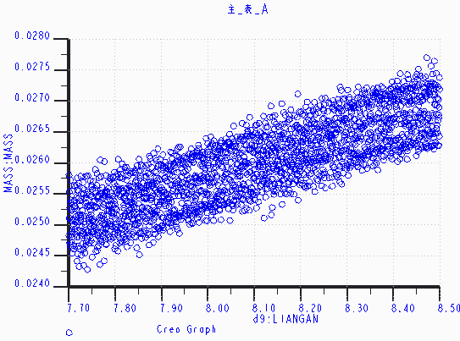
Creo相关议题及研究阶段结果
议题三、多目标设计研究
设定多尺寸变化时，零件重量变化的情况

Slide 9
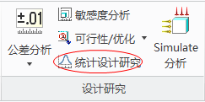
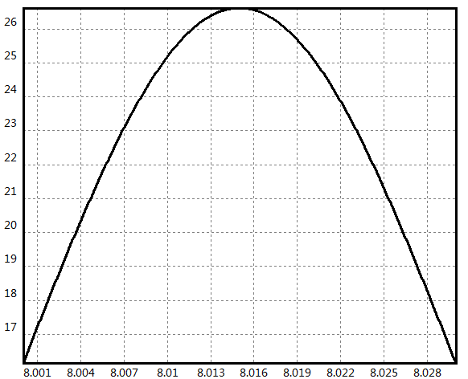
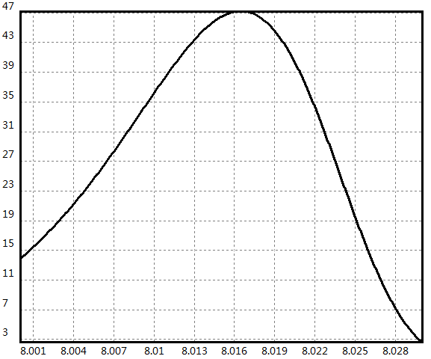
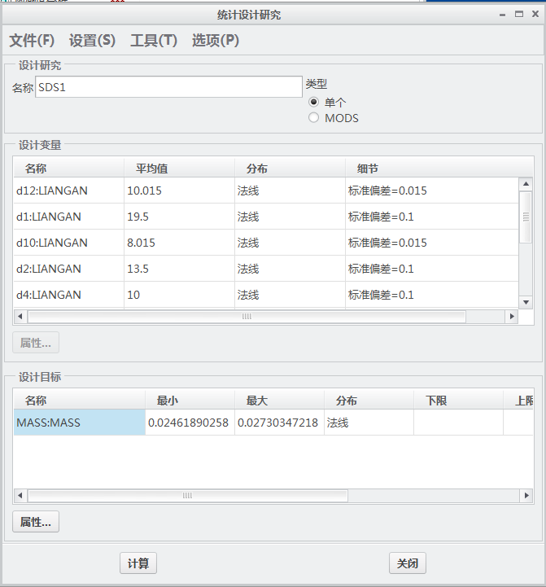
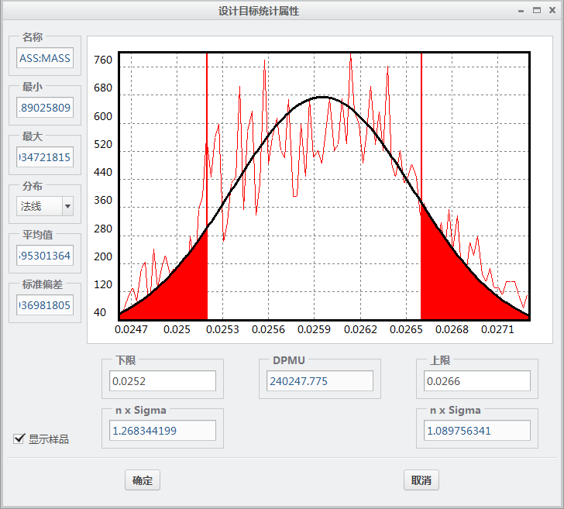
Creo相关议题及研究阶段结果
议题四、根据实际工艺统计数据，得到目标重量的分布统计
支持6西格玛、战略设计规划和根本原因分析
Notes:
该解决方案的新增功能可支持统计设计研究。通过新功能，用户可将统计属性应用于尺寸和参数，从而可计算模型中的可测量目标的统计参数。
同时，该增强功能还支持用户分析和理解设计变量。统计设计研究使用户可确定关键变量，从而最大程度确保所需设计几何符合标准。
统计分析功能改进了设计过程，同时还支持6西格玛、战略设计规划和根本原因分析。

Slide 10
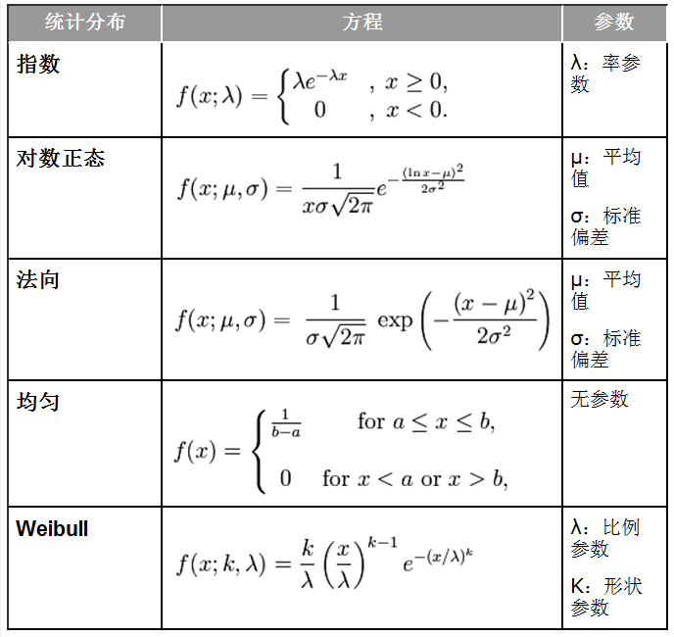
Creo相关议题及研究阶段结果
议题四、根据实际工艺统计数据，得到目标重量的分布统计
支持6西格玛、战略设计规划和根本原因分析
Notes:
该解决方案的新增功能可支持统计设计研究。通过新功能，用户可将统计属性应用于尺寸和参数，从而可计算模型中的可测量目标的统计参数。
同时，该增强功能还支持用户分析和理解设计变量。统计设计研究使用户可确定关键变量，从而最大程度确保所需设计几何符合标准。
统计分析功能改进了设计过程，同时还支持6西格玛、战略设计规划和根本原因分析。

Slide 11
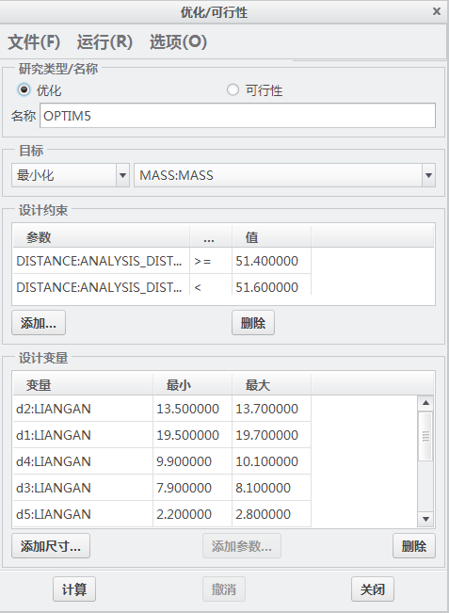
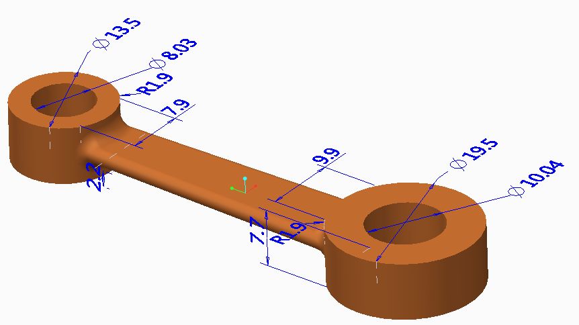
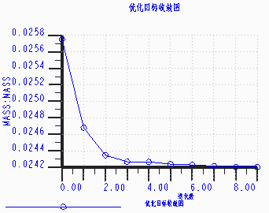
Creo相关议题及研究阶段结果
议题五、设计优化－重量最轻
寻找满足要求的最优化结果，得到尺寸组合

Slide 12
总结
通过本次研究，对于连杆零件加工质量和尺寸公差的控制之间的关系有了比较深刻的认识。为以后连杆设计尺寸公差的定值打下了理论基础。
为动力学分析与试验分析提供了基础数据。
本次研究，发现本公司在制造部门的品质检测与控制还有待提高，关键零部件还不能在批量抽检中建立符合相关标准的检测报告，特别是与本研究相关的尺寸工艺数据分布情况的报告缺乏。本次研究仅仅假设公差带呈标准正态分布，与实际情况有较大差别。

